Slide 1

1
Descripción del Programa
El programa Planificación Familiar es operado por los Servicios de Salud de Sinaloa e inició sus operaciones en el año 1977. El problema público de dicho programa es la poca participación de la población de Sinaloa respecto a la planificación familiar, asimismo se pretende mejorar la calidad de vida de la población en temas de salud reproductiva y planificación familiar. El objetivo general del programa es contribuir al bienestar de la población, a través del acceso universal a información y servicios de salud sexual y reproductiva, con competencia técnica, evidencia científica, principios de igualdad, pertinencia sociocultural, no discriminación y respeto a los derechos humanos. El principal apoyo que ofrece el programa es la atención a la salud reproductiva en el tema de planificación familiar, a través de consultas y medicamento anticonceptivo, lo anterior, se realiza conforme a las siguientes actividades: Favorecer el ejercicio de los derechos sexuales y reproductivos a través de acciones de información, educación y comunicación en materia de anticoncepción y planificación familiar, dirigidas a toda la población en edad reproductiva. Uniformar y difundir lineamientos y protocolos para la atención integral de usuarias y usuarios de métodos anticonceptivos, basados en criterios médicos de elegibilidad y consejería con enfoque de derechos y perspectiva de género. Establecer acciones intensivas de prestación de servicios de planificación familiar y anticoncepción dirigidos a la población masculina, en todas las instituciones públicas de salud. Monitorear y dar seguimiento a la cobertura y calidad de los servicios de anticoncepción post-evento obstétrico, con énfasis en hospitales de alta demanda de atención.

Slide 2


2
Diseño
Alineación del programa:
En este apartado, el programa destaca lo siguiente: Se cuenta con la Norma Oficial Mexicana, NOM 005-SSA2-1993, de los Servicios de Planificación Familiar. El programa se encuentra alineado con el PND 2019 – 2024 y el PSS 2020 -2024, de igual manera con el PED Sinaloa 2017 – 2021 y el PSS 2017 – 2021. En el Árbol del Problema es posible identificar el problema central del programa y un breve diagnóstico del problema. Se cuenta con el Plan Anual de Trabajo (PAT) donde se presenta información sobre el diagnóstico situacional del programa. El programa define su población objetivo. La población potencial y la población objetivo se encuentran estimadas de acuerdo a la proyección de México y Entidades Federativas por el Consejo Nacional de Población (CONAPO).
Plan Estatal de Desarrollo (PED) Sinaloa 2017 – 2021 | Plan Nacional de Desarrollo (PND) 2019 – 2024
Eje estratégico II. Tema 4. | Eje 2. Política Social, Salud para toda la población
Programa Sectorial de Salud (PSS) 2017 -2021 | Programa Sectorial de Salud (PSS) 2020 – 2024
Política 2. Instrumento 2.2. | Objetivo prioritario 5. Estrategia prioritaria 5.2.
Objetivos del Desarrollo Sostenible
Objetivo 3. Objetivo específico 3.7.
Población potencial y objetivo del programa:
Población Potencial (PP)
150,337 personas
Población Objetivo (PO)
69,930 personas

Slide 3

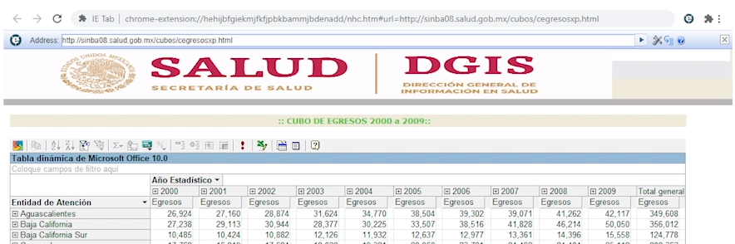
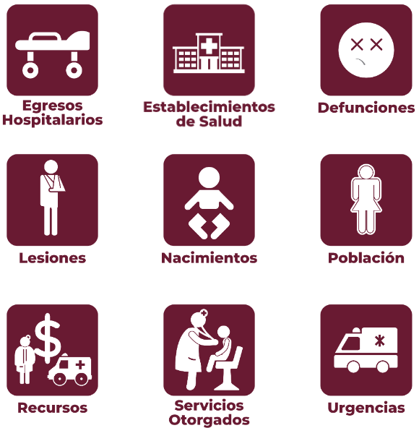
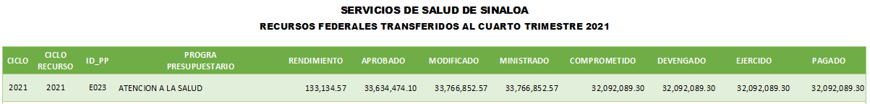
3
Planeación y Orientación a Resultados
El programa cuenta con el Programa Operativo Anual (POA). A través de la plataforma Cubos dinámicos (http://www.dgis.salud.gob.mx/contenidos/basesdedatos/BD_Cubos_gobmx.html) de la Dirección General de Información en Salud (DGIS) adscrita a la Secretaría de Salud, los Servicios de Salud de Sinaloa reportan información sobre las detecciones, consultas o actividades que se realizan.
A través del Sistema de Reporte de Recursos Federales Transferidos (SRFT) administrado por la Secretaría de Hacienda y Crédito Público (SHCP), los Servicios de Salud de Sinaloa reportan sobre el ejercicio, destino y resultados obtenidos con los recursos federales transferidos.

Slide 4
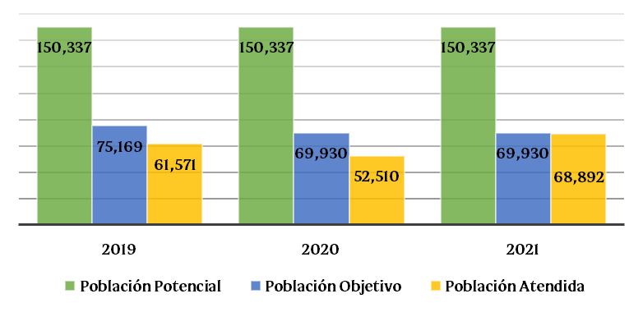

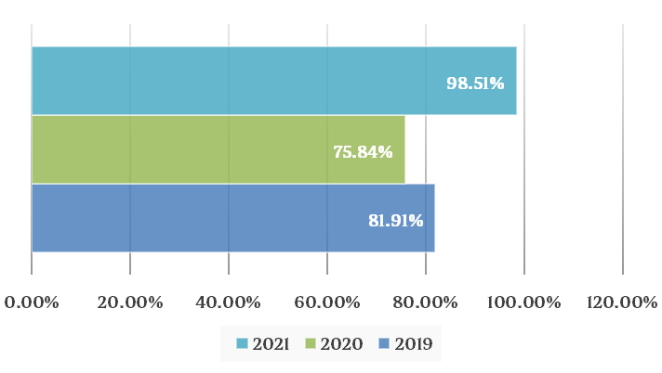
4
Cobertura y Focalización
Cobertura del Programa
En la NOM 005-SSA2-1993, de los Servicios de Planificación Familiar, se define la población a la que van dirigidos los apoyos del programa como lo siguiente: “toda persona en edad reproductiva que acuda a los servicios de salud, independientemente de la causa que motive la consulta y demanda de servicios, en especial a las mujeres portadoras de mayor riesgo reproductivo”. En el ejercicio fiscal 2021, la población objetivo fue de 69,930 personas, y se captaron a 68,892 personas atendidas, con lo que se alcanzó una cobertura del 98.51% de población.
Población Objetivo Atendida

Slide 5





5
Operación
Proceso general del Programa:
Método anticonceptivo reversible
Aplicación u otorgamiento de método hormonal o método no hormonal
Acuden a los Centros de Salud u Hospitales de los Servicios de Salud de Sinaloa a solicitar consulta, atención, orientación y consejería
Mujeres en edad reproductiva
Método anticonceptivo permanente
Oclusión tubaria bilateral (Cirugía OTB)
Método anticonceptivo reversible
Otorgamiento de Preservativos
Acuden a los Centros de Salud u Hospitales de los Servicios de Salud de Sinaloa a solicitar consulta, atención, orientación y consejería
Hombres en edad reproductiva
Método anticonceptivo permanente
Vasectomía sin bisturí
A través del Sistema de Información para la Administración del Fondo para el Fortalecimiento de Acciones de Salud Pública en las Entidades Federativas (SIAFFASPE) https://siaffaspe.gob.mx/App/Portal/index:
Se define el programa de salud pública.
Se fomenta el cumplimiento de metas.
Se regula el seguimiento sobre la Ministración de recursos presupuestarios y de insumos/bienes.
Se lleva un control de la comprobación del gasto para contribuir a la transparencia y rendición de cuentas.
Fortalece la comunicación entre UA/OD y entidades federativas.
Define un esquema de rendición de cuentas.

Slide 6


5
Operación
Gastos desglosados del programa y su clasificación:
Capítulos de gasto | Tipo de Presupuesto |  | Subtotal
 | Federal | Estatal
 | Total | Total
1000: Servicios personales | $ 2,008,892.00 |  | $ 2,008,892.00
2000: Materiales y suministros | $ 415,929.29 | $ 3,000.00 | $ 418,929.29
3000: Servicios generales | $ 1,263,738.84 | $ 353,674.00 | $ 1,617,412.84
4000: Transferencias, asignaciones, subsidios y otras ayudas |  |  | $ -
5000: Bienes muebles e inmuebles | $ 793,687.80 |  | $ 793,687.80
6000: Obras públicas |  |  | $ -
Total |  |  | $ 4,838,921.93
En el sitio web de los Servicios de Salud de Sinaloa (http://saludsinaloa.gob.mx), a su vez en el apartado de transparencia (http://saludsinaloa.gob.mx/index.php/transparencia/) se difunde información relevante que permita la transparencia y rendición de cuentas tanto a ciudadanos como a organismos e interesados.

Slide 7

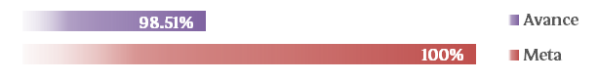

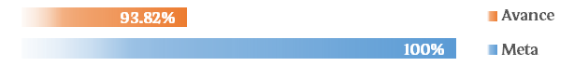
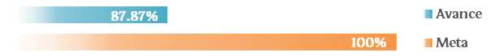

6
Percepción de la Población Atendida
El programa Planificación Familiar no cuenta con un instrumento para medir el grado de satisfacción de la Población Atendida. Por lo que, se recomienda gestionar dicho instrumento que permita recabar información para medir el grado de satisfacción de la población atendida y sus resultados.
7
Medición de Resultados
Indicador Fin. Tasa de variación del registro de Usuarias y Usuarios Activos respecto a las alcanzadas en el ejercicio anterior.
Indicador Propósito. Cobertura de usuarias y usuarios activos de Métodos anticonceptivos de la Secretaria de salud.
Indicador Componente 1. Mujeres que adoptan un método anticonceptivo por primera vez.
Indicador Componente 2. Mujeres aceptantes de método anticonceptivo post evento obstétrico.
Indicador Componente 3. Vasectomías Realizadas.
Indicador Actividades. Porcentaje de capacitaciones realizadas a personal de primer nivel de atención.

Slide 8
8
Análisis FODA
Fortalezas | Oportunidades
El programa está vinculado a los objetivos y estrategias del PSS 2017 – 2021 y del PED Sinaloa 2017 – 2021. Se cuenta con la MIR y sus fichas técnicas donde las metas de los indicadores están orientadas a impulsar el desempeño del programa. El programa se encuentra alineado conforme a la Ley de Salud del Estado de Sinaloa. Existen elementos metodológicos y de planeación que permiten diseñar, monitoreo, dar seguimiento, evaluar y rendir cuentas del programa. Se cuenta con un plan estratégico que contempla los resultados que se quieren alcanzar, y los indicadores para medir el avance en el logro de sus resultados. El programa alcanzó un 98.51% de cobertura en el ejercicio fiscal 2021. En la página web de los SSS se puede localizar la información de resultados principales del programa. Se utilizan elementos metodológicos y normas que apoyan la información. Los procesos clave en la operación del programa coinciden con las actividades y metas de la MIR. Los indicadores de Fin y Propósito cumplen con resultados satisfactorios, mismos que se encuentran vertidos en la MIR. El personal del programa está comprometido con los objetivos establecidos. | El programa tiene identificado el problema que busca resolver, mismo que se encuentra identificado en el árbol del problema del programa y en el PSS 2020 – 2024 derivado del PND 2019 – 2024. Se cuenta con la NOM 005-SSA2-1993, de los Servicios de Planificación Familiar. El programa se encuentra alineado conforme a la Ley General de Salud. El programa se encuentra vinculado con los Objetivos del Desarrollo Sostenible. El programa utiliza sistemas de captura y análisis de la información. Apoyo en el ámbito financiero por parte del nivel federal. Apoyo en especie con insumos anticonceptivos por parte del nivel federal, asimismo, se cuenta con una amplia gama de métodos anticonceptivos a ofertar en la población que acude a solicitar los servicios del programa.

Slide 9
8
Análisis FODA
Debilidades | Amenazas
No contar con suficientes médicos interesados en la certificación de la técnica de vasectomía sin bisturí. No contar con el servicio de vasectomía sin bisturí en todas las jurisdicciones sanitarias. No contar con vehículos en condiciones para realizar supervisiones en toda la entidad con mayor frecuencia. | No se cuenta con un instrumento para medir el grado de satisfacción de la población atendida por el Programa. Los recortes presupuestales no programas por ajustes aplicados para atender emergencias u otras prioridades administrativas, podrían impactar en la gestión de los servicios y programas de acción, además de ser factor de falta de cumplimiento de metas y objetivos. A nivel federal, el recurso financiero tarda en ser ministrado. Retraso en el envío de los métodos anticonceptivos por parte del nivel federal. Por diversas causas entre el gobierno federal y los proveedores de los métodos anticonceptivos, no se logre realizar la compra de las necesidades programadas.

Slide 10
9
Recomendaciones
A continuación, se presentan las recomendaciones necesarias por sección de la evaluación, asimismo, se pretende atender debilidades y/o amenazas que presenta el Programa.
Sección | Recomendación
Diseño | Elaborar un documento (estudio o diagnóstico) que cuente con las siguientes características: El problema o necesidad como un hecho negativo o como una situación que puede ser revertida. Definición de la población que tiene el problema o necesidad. Definición del plazo para la revisión y actualización en la atención del problema o necesidad.
Planeación y orientación a resultados | Tener un plan de contingencia para hacer frente a la baja de recursos y revisar ahorros en otras partidas.
Percepción de la población atendida | Establecer un instrumento que permita recabar información para medir el grado de satisfacción de la población atendida y sus resultados.
Medición de resultados | Promover y difundir la certificación de la técnica de vasectomía sin bisturí.
 | Gestionar el servicio de vasectomía sin bisturí para todas las jurisdicciones sanitarias.
 | Solicitar vehículos en condiciones para realizar supervisiones en toda la entidad y con una mayor frecuencia.

Slide 11
10
Valoración final de Programa
De acuerdo a las preguntas que tienen una respuesta binaria y que presentan una calificación, se obtuvieron los resultados que se presentan en el cuadro. Como se puede observar, la puntuación global es de 1.74 sobre una calificación máxima de 4 destacándose las notas de diseño por un lado y por el otro lado el de operación, sin embargo, es preciso anotar que este es el primer ejercicio de evaluación de este programa en el estado de Sinaloa por lo que no hay evaluaciones previas que permitan contestar las preguntas 16, 17, 18, 19 y 20 en la sección de Planeación y Orientación a Resultados y las preguntas 46, 47, 48, 49, 50 y 51 de la sección de Resultados.
Tema | Calificación ponderada
Diseño | 2.56
Planeación y orientación a resultados | 1.67
Cobertura y focalización | 2
Operación | 3.42
Percepción de la población atendida | 0
Resultados | 0.8
Valoración final de la evaluación | 1.74

